Slide 1

Neural Networks and Deep Learning (Andrew Ng) <Python and Vectorization, Week 2>
Jiho Lee (Undergraduate Student)
jiho264@inu.ac.kr
Department of Embedded Systems Engineering, INU
Notes:
Coursera neural networks and deep learning, 2주차 python and vectorization 발표 시작하겠습니다.

Slide 2
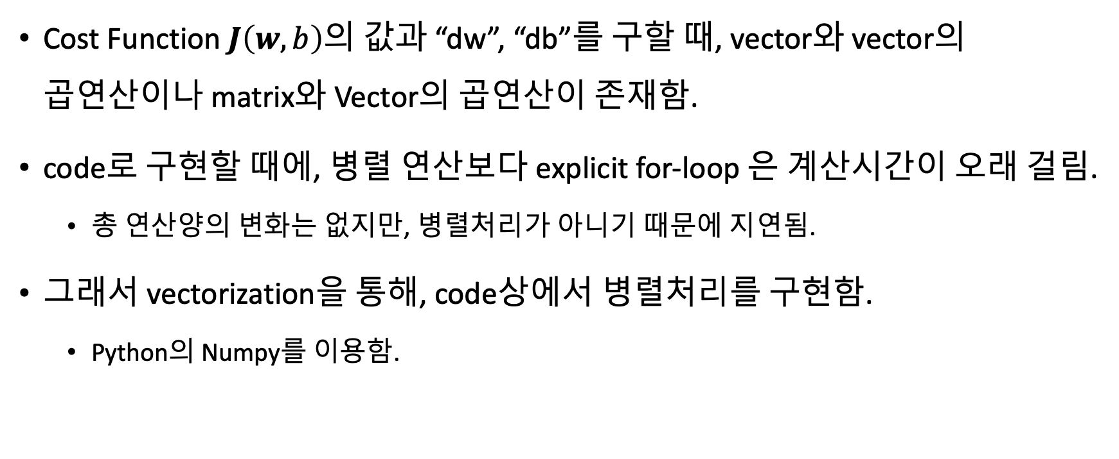
What is Vectorization?
Cost Function $J\left(w,b\right)$의 값과 “dw”, “db”를 구할 때, vector와 vector의 곱연산이나 matrix와 Vector의 곱연산이 존재함.
code로 구현할 때에, 병렬 연산보다 explicit for-loop 은 계산시간이 오래 걸림.
총 연산양의 변화는 없지만, 병렬처리가 아니기 때문에 지연됨.
그래서 vectorization을 통해, code상에서 병렬처리를 구현함.
Python의 Numpy를 이용함.
Notes:
Vectorization에 대해 설명하겠습니다. 이전에 정의한 cost function J를 계산할 때에 vector – vector또는 matrix-vector 간 곱연산이 있었습니다. 이는 명시적인 for-loop로 구현할 때에 계산시간이 오래걸립니다. 총 연산량은 동일하지만, 병렬처리를 할 수 없어 오래걸립니다. 이 것을 해결하기위해 python의 numpy를 사용합니다.

Slide 3
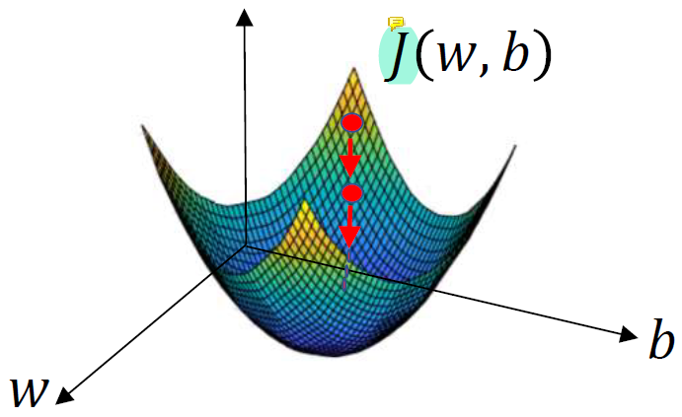
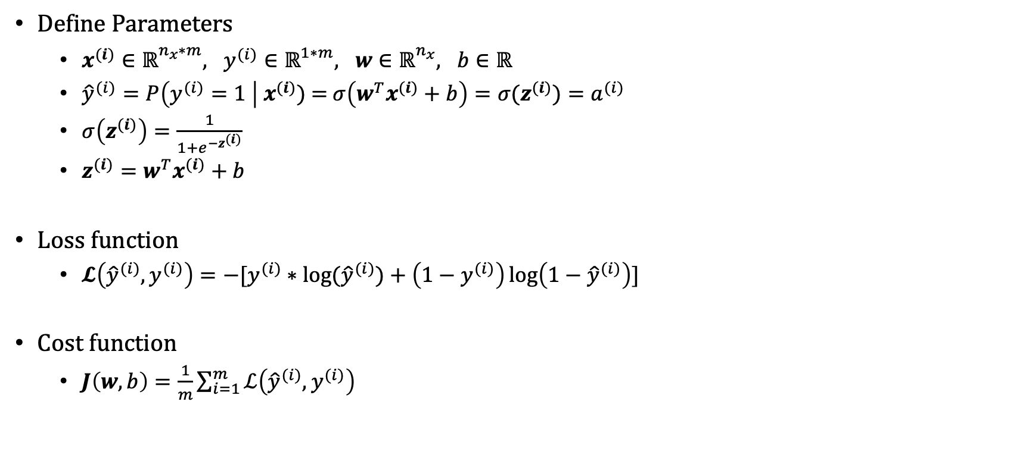
설명에 앞서 Logistic regression이란?
Define Parameters
$x^{(i)}∈ℝ_{}^{n_{x}∗m}, y^{(i)}∈ℝ_{}^{1∗m}, w∈ℝ_{}^{n_{x}}, b∈ℝ_{}^{}$
${\hat{y}}^{(i)}=P\left(y^{(i)}=1 \right| x^{(i)})$ = $σ\left(w^{T}x^{(i)}+b\right)=σ(z^{(i)})=a^{(i)}$
$σ\left(z^{(i)}\right)=\frac{1}{1+e^{−z^{(i)}}}$
$z^{(i)}=w^{T}x^{(i)}+b$
Loss function
$𝓛\left({\hat{y}}^{(i)},y^{(i)}\right)=−[y^{(i)}∗log⁡({\hat{y}}^{(i)})+\left(1−y^{(i)}\right)\log\left(1−{\hat{y}}^{(i)}\right)$]
Cost function
$J\left(w, b\right)=\frac{1}{m}\sum_{i=1}^{m}{ℒ\left({\hat{y}}^{(i)}, y^{(i)}\right)}$
Notes:
이 부분은 이전 발표내용과 완전히 동일하기 때문에 간단히 눈으로만 보고 넘어가겠습니다. 제 발표에서 쓰는 변수명들과 정의가 동일하단 것을 보이기 위해 앞서 선언하는 부분입니다.

Slide 4
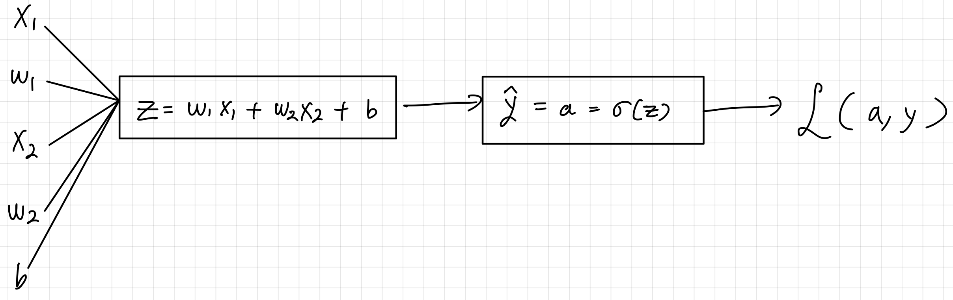
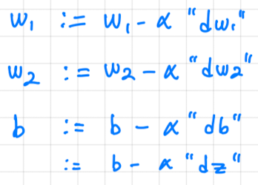


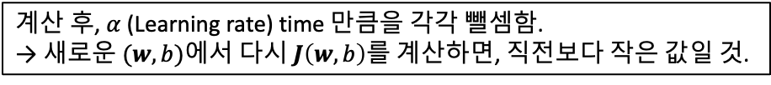
설명에 앞서 Logistic regression이란?
Logistic regression (우측 example)
${\hat{y}}^{(i)}=a^{(i)}=σ\left(z\right)$
$“da”=\frac{dℒ}{da}=−\frac{y^{(i)}}{a^{(i)}}+\frac{1−y^{(i)}}{1−a^{(i)}}$
$“dz”=\frac{dℒ}{dz}=\frac{dℒ}{da}∗\frac{da}{dz}=a−y$
$“dw_{1}”=$ $\frac{dℒ}{dw_{1}}=\frac{dℒ}{da}∗\frac{da}{dz}∗\frac{dz}{dw_{1}}=\frac{dℒ}{dz}∗x_{1}$
$“dw_{2}”=$ $\frac{dℒ}{dw_{2}}=\frac{dℒ}{da}∗\frac{da}{dz}∗\frac{dz}{dw_{2}}=\frac{dℒ}{dz}∗x_{2}$
$“db”=\frac{dℒ}{db}=\frac{dℒ}{da}∗\frac{da}{dz}∗\frac{dz}{db}=\frac{dℒ}{dz}∗1=“dz”$
“dvar” = $\frac{dℒ}{d\text{var}}$
계산 후, $α$ (Learning rate) time 만큼을 각각 뺄셈함.
→ 새로운 $(w, b)$에서 다시 $J\left(w, b\right)$를 계산하면, 직전보다 작은 값일 것.
Notes:
이 부분도 동일합니다. 최종 output인 loss function의 값에 var가 관여하는 정도 == dl/dvar로 나타내고 이것은 “dvar”라고 표기합니다. Chain rule에 의해 각 변수들의 변화량 da, dz, dw1, dw2, db등을 계산합니다. 이런 dw, db를 계산하는 이유는 (w, b)에서 더 낮은 j값을 찾기 위함입니다. 우리는 logistic regression을 수행할 때 마다 찾을 수 있는 dw, db로부터 cost function의 최저점을 찾을 수 있다고 가정합니다.

Slide 5
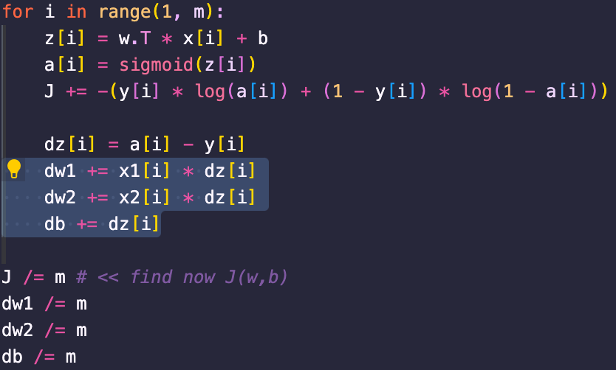

When use explicit for-loop in SIMPLE case
직전 예시를 구현한 pseudo code
1회 for-loop 통과 후, $α$ (Learning rate) time의 값들을 original parameter에서 감산.
이후 다시 for-loop 통과하며, $J\left(w,b\right)$의 감소를 도모함
Notes:
먼저 명시적 for-loop를 사용한 pseudo code입니다. Python에서 np 모듈 호출부분을 생략하고 대입연산자로 간단히 적었습니다. 오른쪽에서 드래그 한 부분은 Dw, db를 계산하는 분입니다. 각 인덱스의 요소들 간 곱셈 후 저장하는 것을 볼 수 있습니다. For문 바로 밑 부분의 z연산을 봐도, 각 w.t와 x벡터끼리 매번 곱하고 저장하고 있습니다. 이는 한 차원 위의 행렬연산으로 간단히 할 수 있습니다.

Slide 6
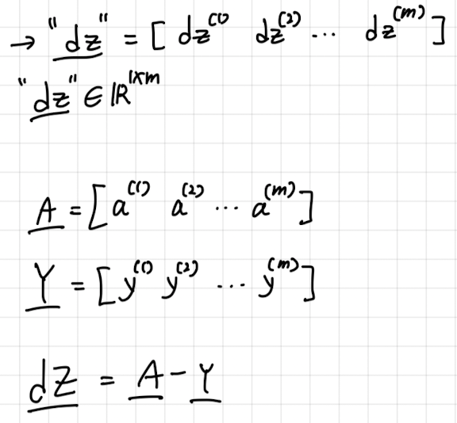
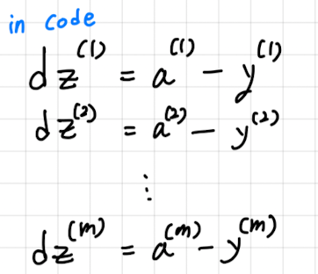
Vectorizing Logistic Regression
Define “dz”
index에 맞는 각 요소를 뺄셈하지 않음.
Vector 간 뺄셈을 이용하면, one line으로 구현 가능함.
Notes:
먼저 dz입니다. A벡터와 y벡터의 각 요소간 뺄셈을 하고있습니다. 이것은 벡터간 뺄셈으로 간단히 할 수 있습니다.

Slide 7
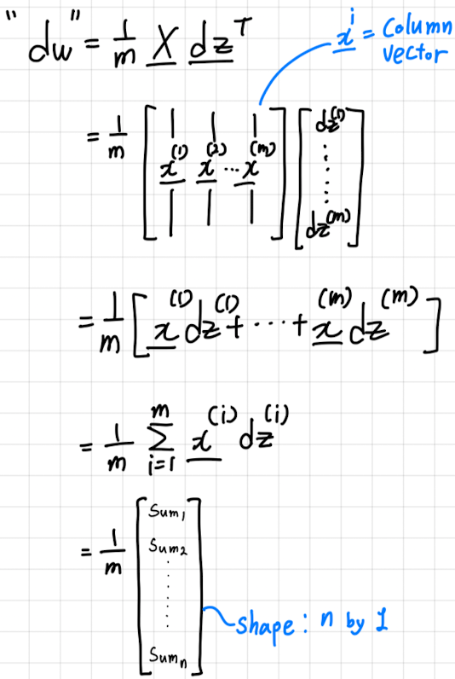
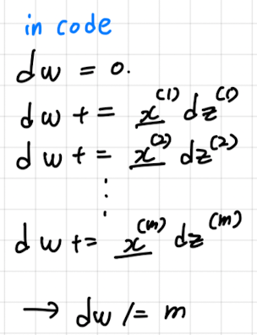



Vectorizing Logistic Regression
Define “dw”
각 $x^{(i)}$에 $dz^{(i)}$를 일일히 곱하지 않음.
행렬 곱을 이용하면, one line으로 구현 가능함.
“dz”.Transpose 적용해 $[1, m]$을 $[m, 1]$로 바꿔 줌.
행렬곱 $\left(n_{x}, m\right)∗\left(m,1\right)=(n_{x}, 1)$성립함.
X.shape = $[n_{x}, m]$
“dz”.shape = $[1, m]$
“dz”.T.shape = $[m,1]$
Notes:
다음은 Dw입니다. X벡터에 dz배 한 것의 누적합을 구한 뒤, M으로 나누어 평균을 구하려하고 있습니다. 우리는 이것을 행렬과 벡터의 곱으로 간단히 할 수 있습니다.
그런데 먼저 눈여겨봐야 할 것이 있습니다. dz.T입니다. X 행렬 * dz벡터를 곱하는 것은 행렬간 사이즈가 맞지 않아 행렬곱이 정의되지 않습니다. 우리는 이것을 해결하기 위해 dz에 전치행렬을 사용합니다. 이렇게 한 번 고쳐주어야 의도대로 계산해낼 수 있습니다.
X행렬의 각 column 벡터와 dz벡터를 매번 곱하는 것이 아니라, x전체 행렬과 dz벡터를 한번에 곱합니다. 연산량과 계산결과는 동일합니다.

Slide 8
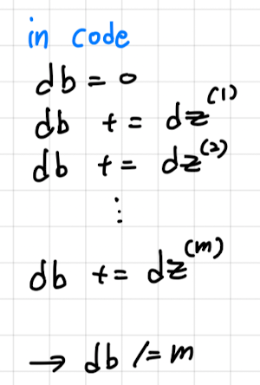
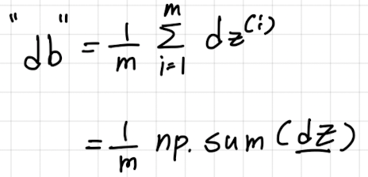


Vectorizing Logistic Regression
Define “db”
$dz^{(i)}$의 누적합을 일일히 구하지 않음.
np.sum() 이후 $m$으로 나누어 one line으로 평균값을 구함.
Notes:
다음은 db입니다. 이 부분은 dz들의 평균을 구하는 부분입니다. 굳이 인덱스 하나하나 마다 저장한 뒤 나누지 않고, np.sum을 이용해 누적합을 구한 뒤, M으로 나누어 dz평균을 간단하고 빠르게 구합니다.

Slide 9
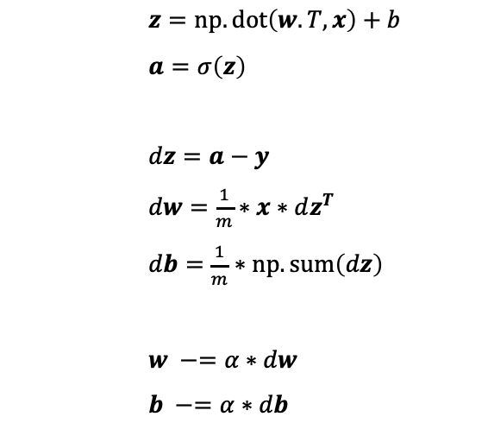
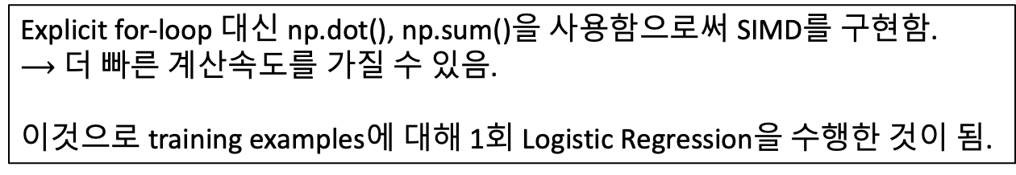
대체한 pseudo code (우측)
$z=np.dot\left(w.T, x\right)+b$
$a=σ\left(z\right)$
$dz=a−y$
$dw=\frac{1}{m}∗x∗dz^{T}$
$db=\frac{1}{m}∗np.sum\left(dz\right)$
$w −=α∗dw$
$b −=α∗db$
Explicit for-loop 대신 np.dot(), np.sum()을 사용함으로써 SIMD를 구현함.
$⟶$ 더 빠른 계산속도를 가질 수 있음.
이것으로 training examples에 대해 1회 Logistic Regression을 수행한 것이 됨.
Notes:
우측 pseudo code는 방금 전 일련의 과정을 모은 것입니다. 행렬간 연산은 numpy 모듈을 이용해 더 빠르고 간단하게 계산할 수 있습니다. 결과적으로 for문 내부 코드길이 * 샘플 수 만큼의 코드 실행횟수가, 이렇게 단 5줄로만 줄어드는 것을 볼 수 있습니다.
이는 명시적 for-loop보다 월등히 계산속도가 빠릅니다. Single instruction multi data system을 구현한 것입니다. 지금까지의 과정은 여러 Training examples에 대해 1회의 logistic regression을 수행한 것입니다. 여기에 러닝레이트 알파를 곱한뒤 빼서 새로운 (w, b)를 찾으면 그 지점에서 구한 j(w,b)는 더 작을 것입니다.

Slide 10
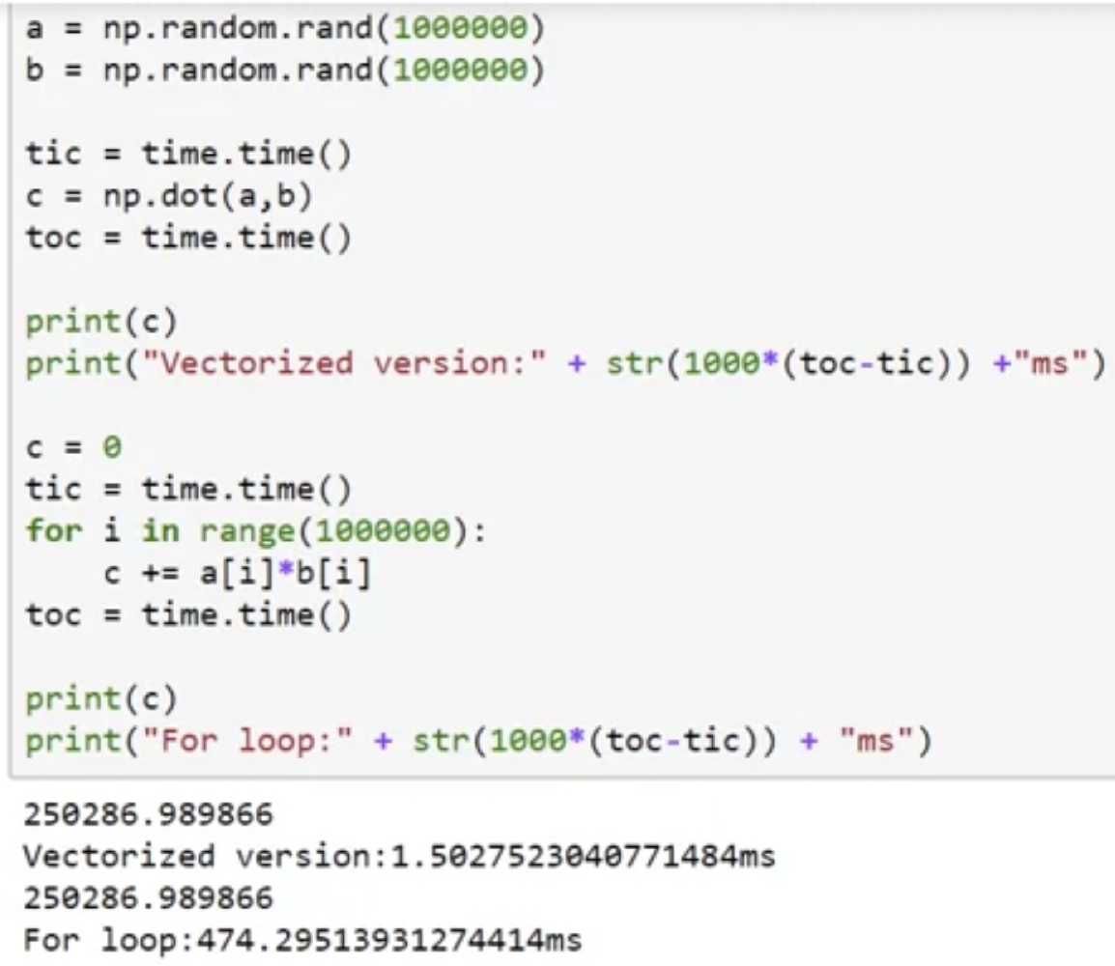
Etc..
이외 내용은 python / numpy에서의 기본적인 vector 연산에 대한 설명이므로 생략함.
간단한 benchmark로 np.dot()연산의 병렬처리 효율성을 확인할 수 있음.

